Slide 1
Wrzesień w grupie II cz. II
2020/2021
Wychowawca: Klaudia Kubiś

Slide 2
20 września
Dzień Przedszkolaka
Dzień wyjątkowy dla każdego Przedszkolaka – każdy otrzymał opaskę „SUPER PRZEDSZKOLAK” oraz kolorową odznakę, bo w przedszkolu jest wesoło i kolorowo! ☺ W tym dniu nie zabrakło zabaw ruchowych, a także zabaw z balonami. Ponadto dzieci utrwaliły kolory oraz uczuły się dzielić swoje imiona na sylaby.
Na Dzieci czekał również słodki poczęstunek – pyszne babeczki, które Dzieci same ozdabiały kolorowym lukrem i posypką.

Slide 3
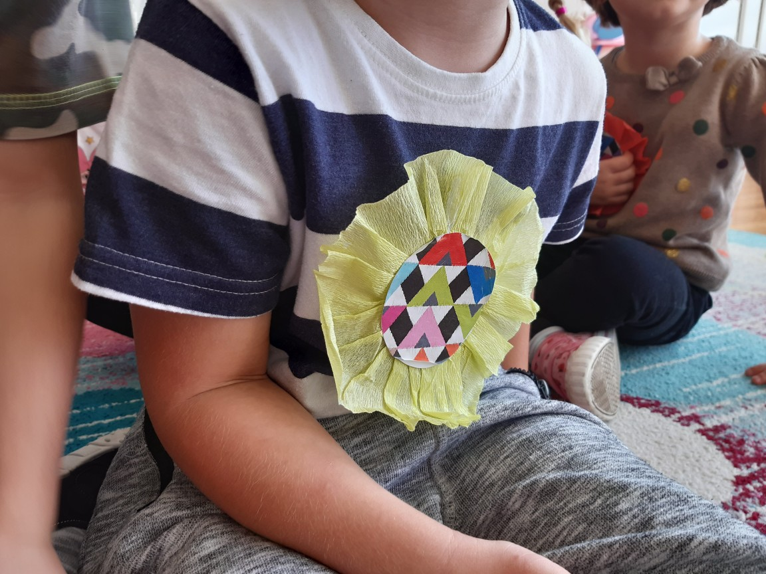

Slide 4
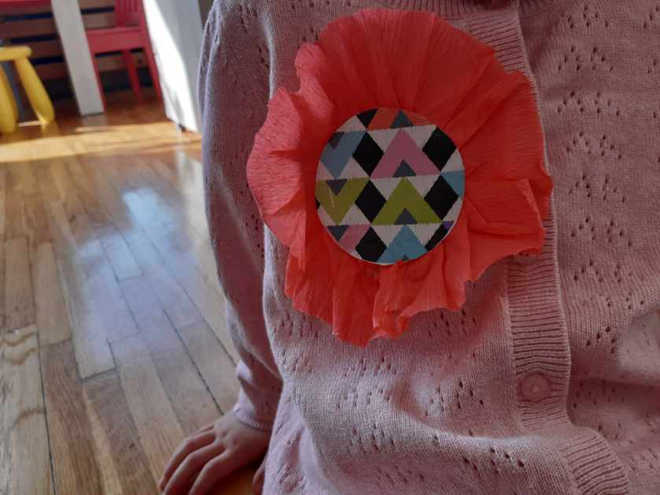

Slide 5
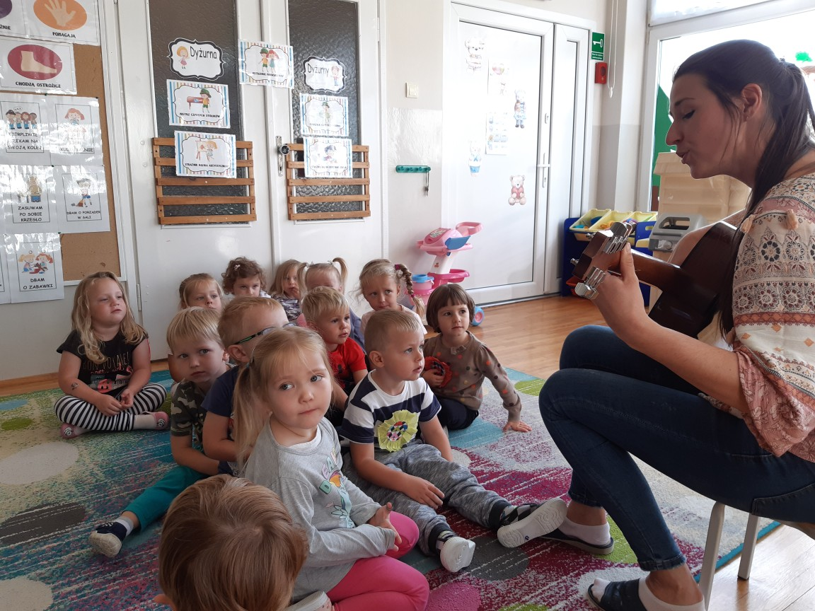
Nasz hymn: „Przedszkolaczek”

Slide 6
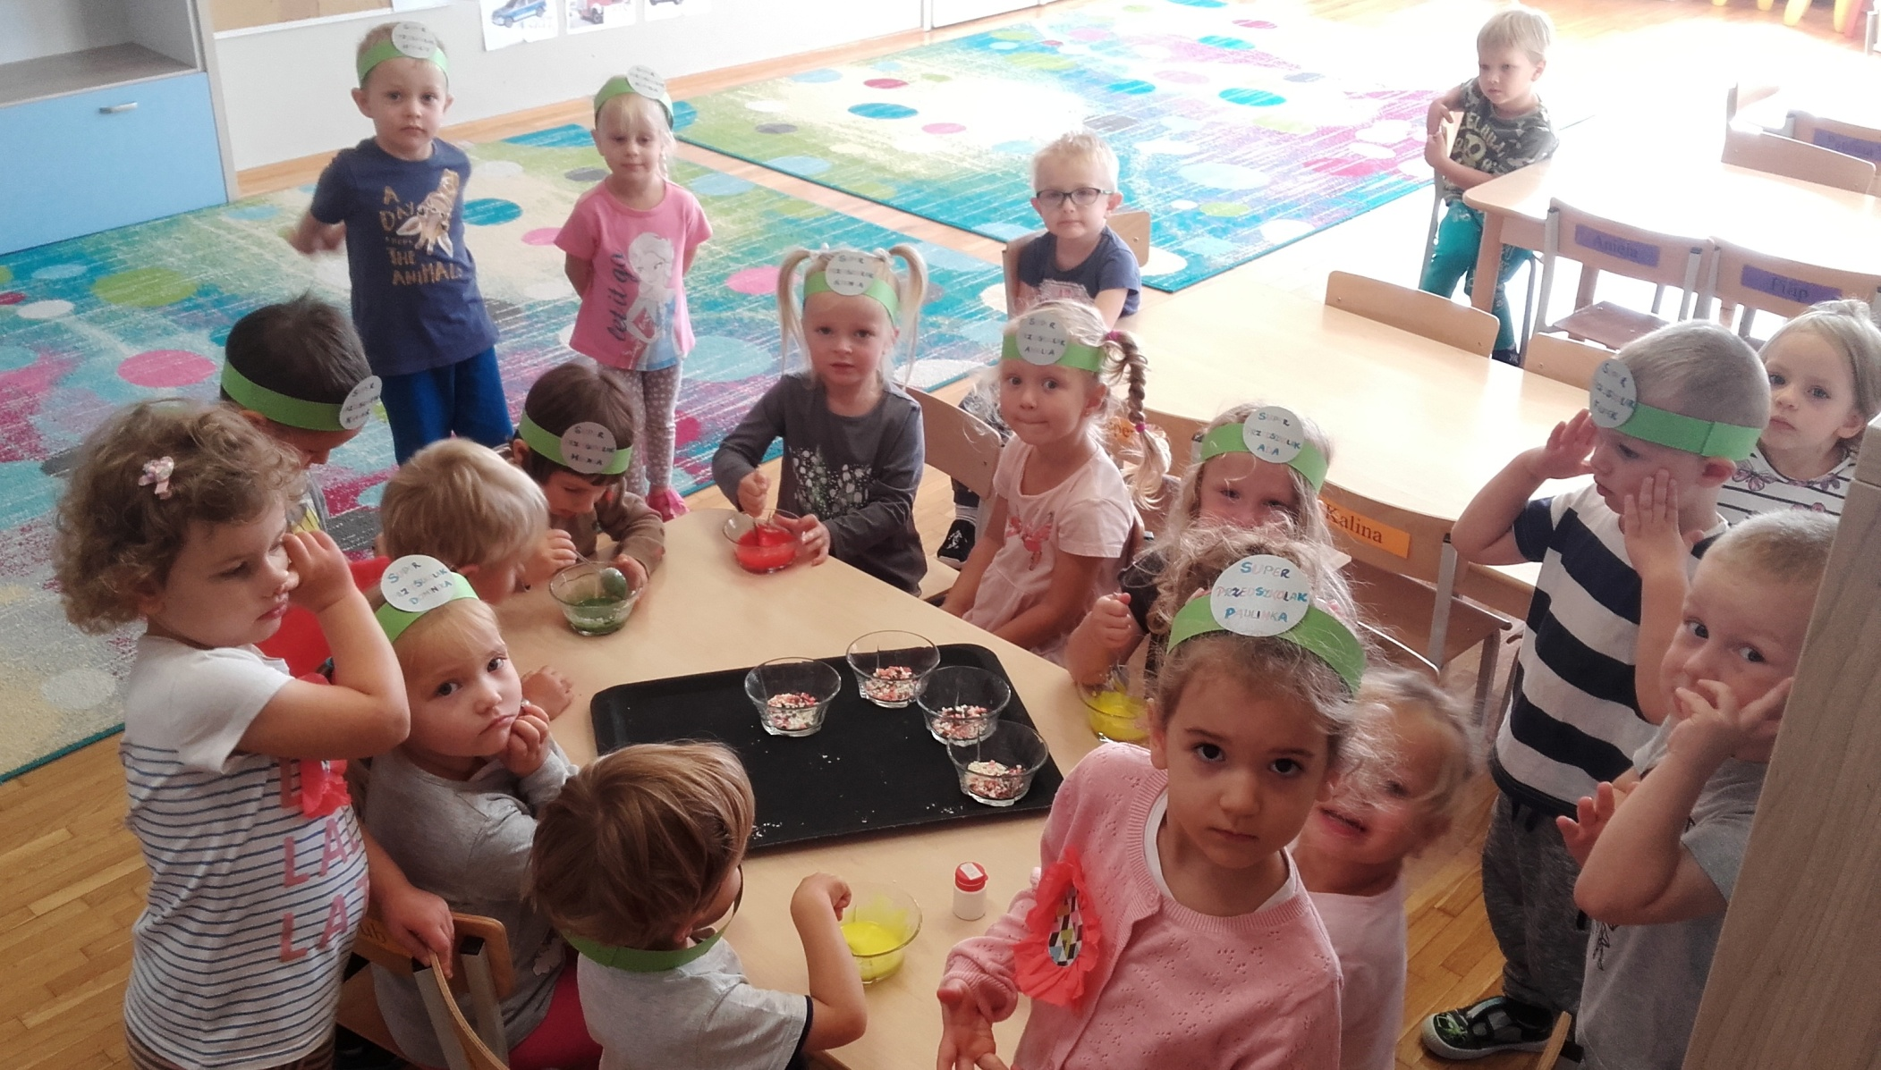
Przygotowanie lukru

Slide 7
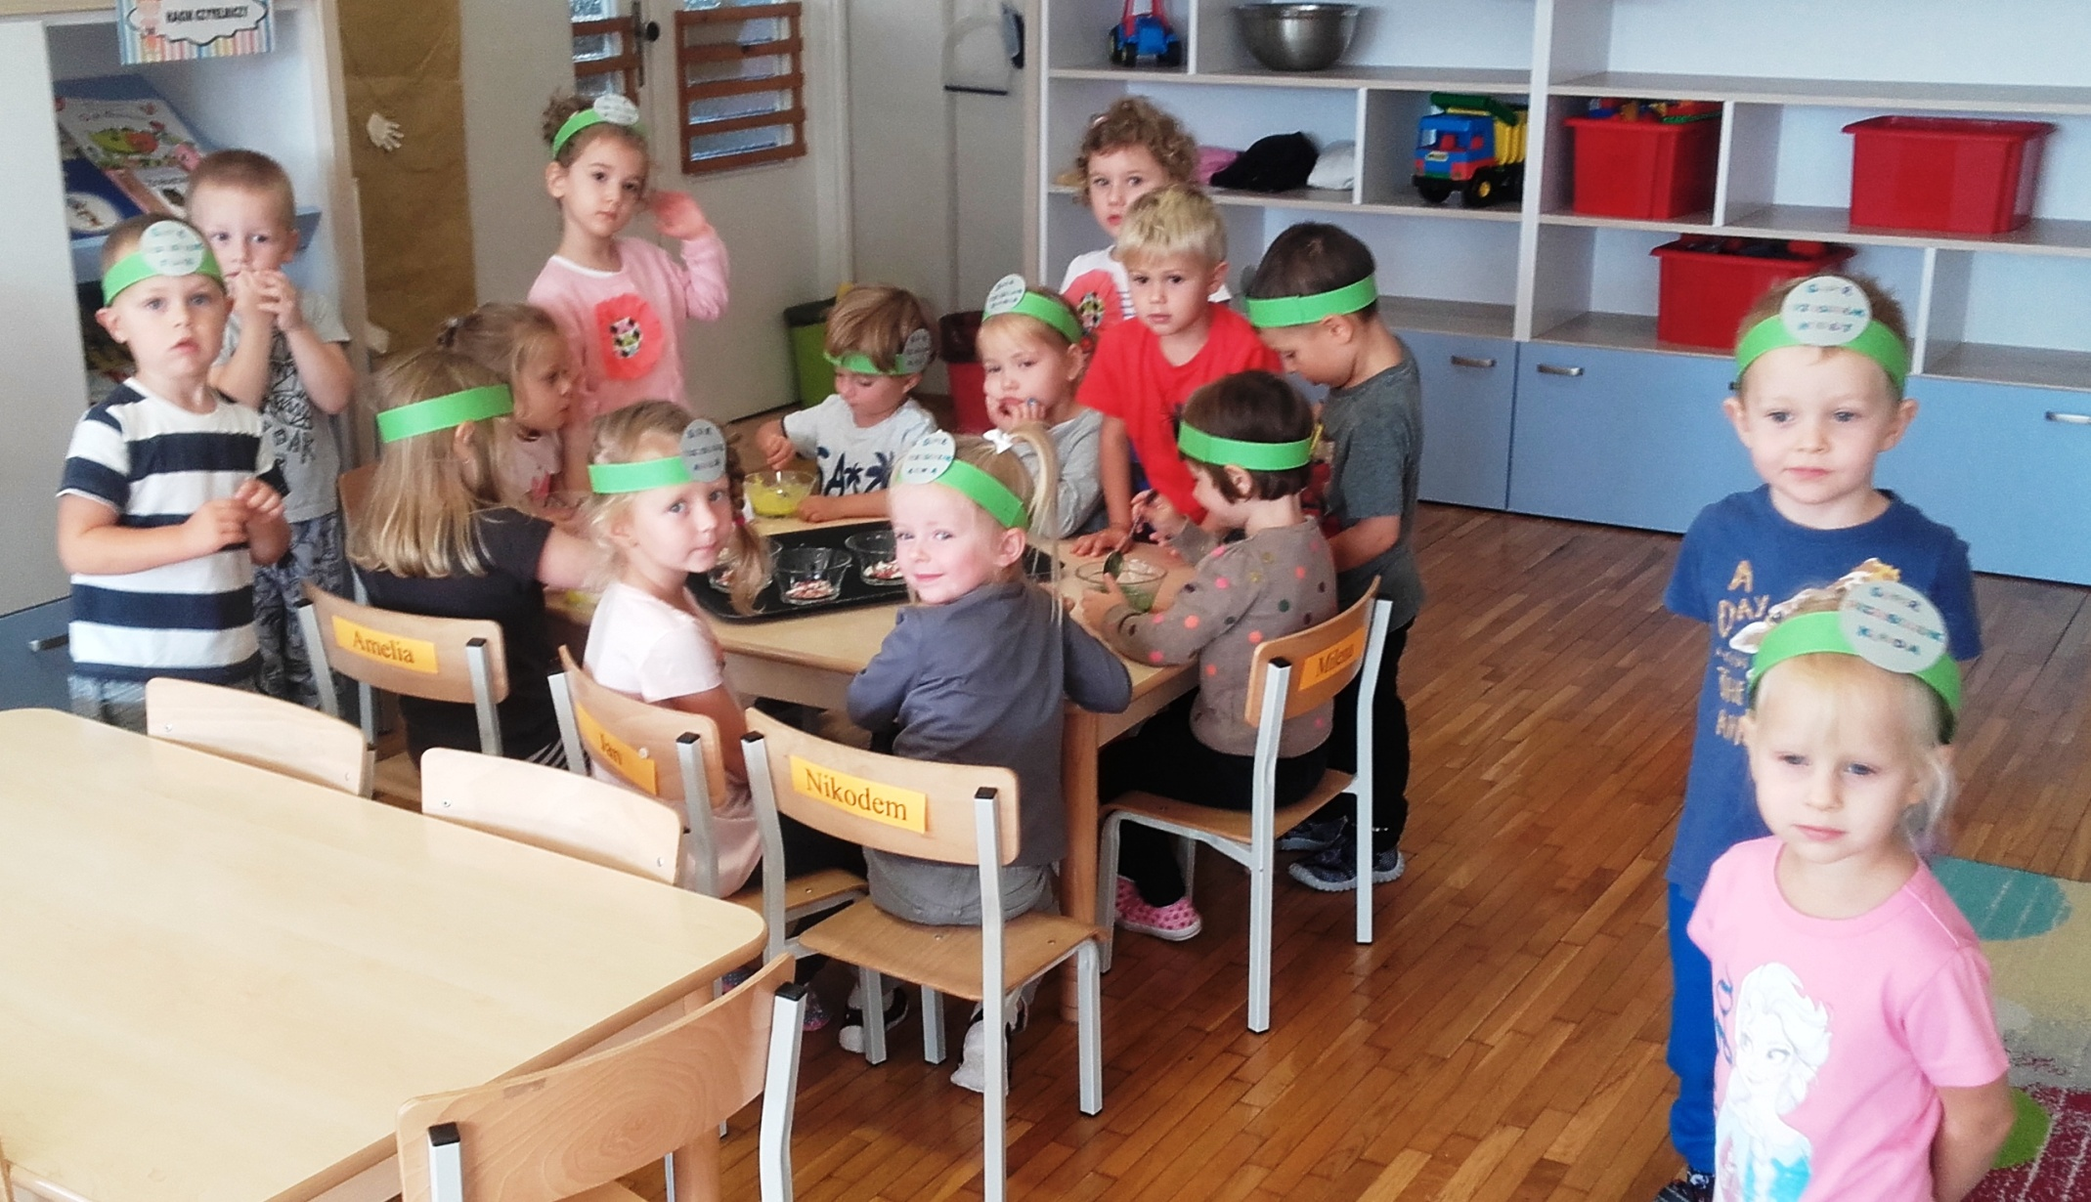

Slide 8
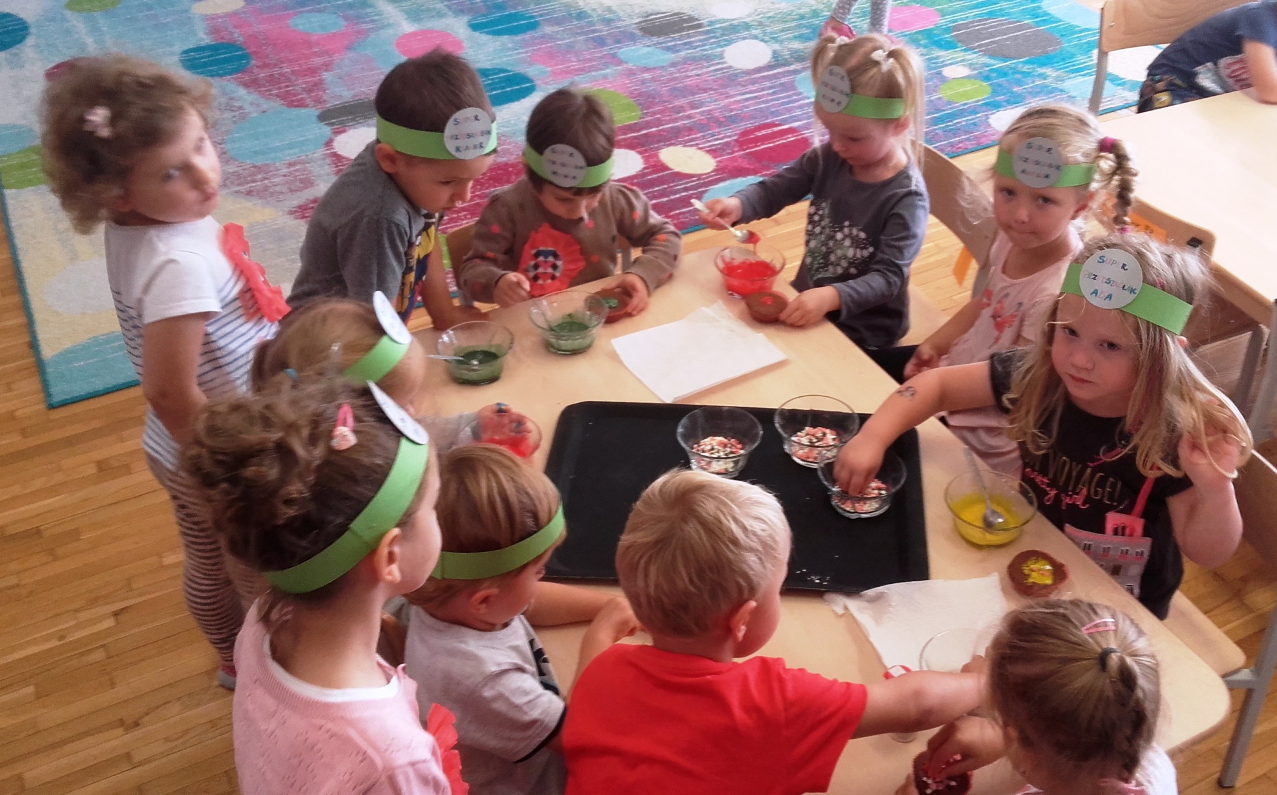
Ozdabiamy babeczki ☺

Slide 9
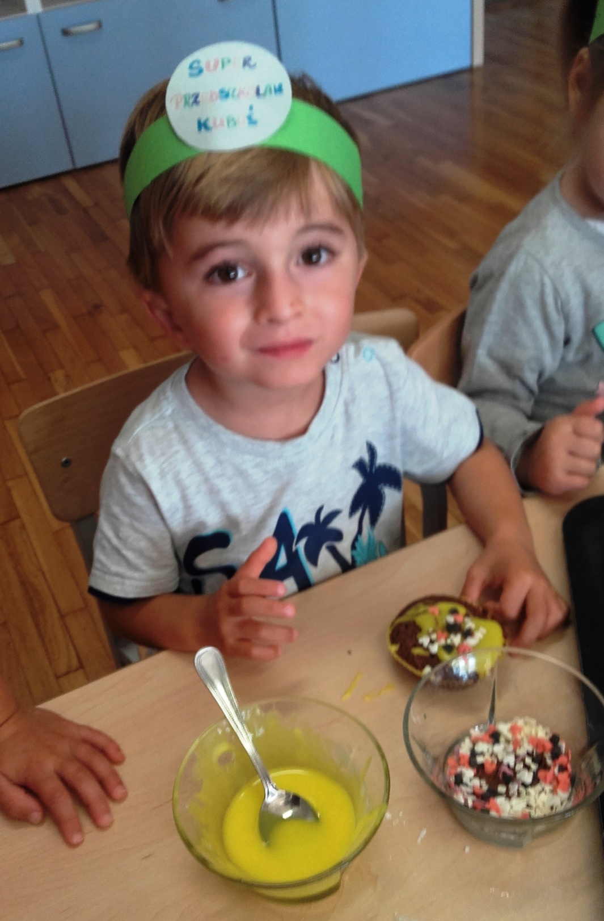
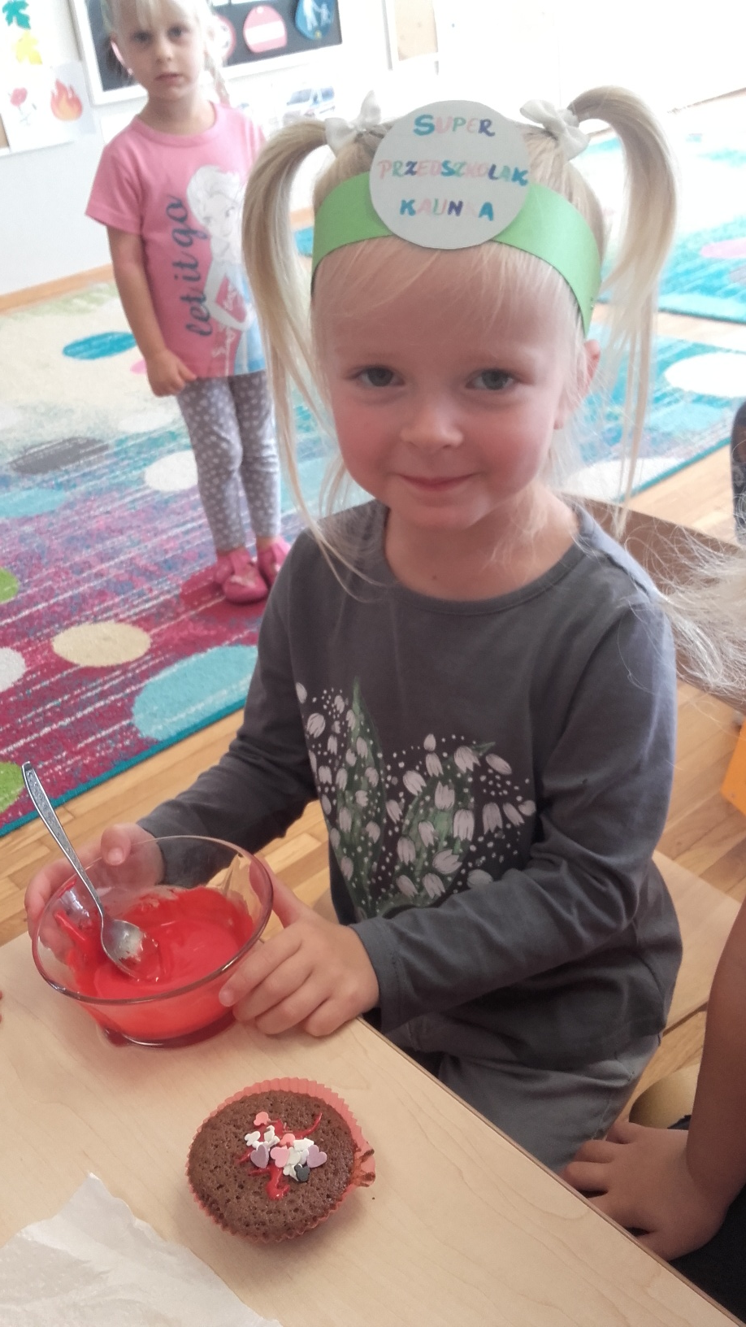

Slide 10
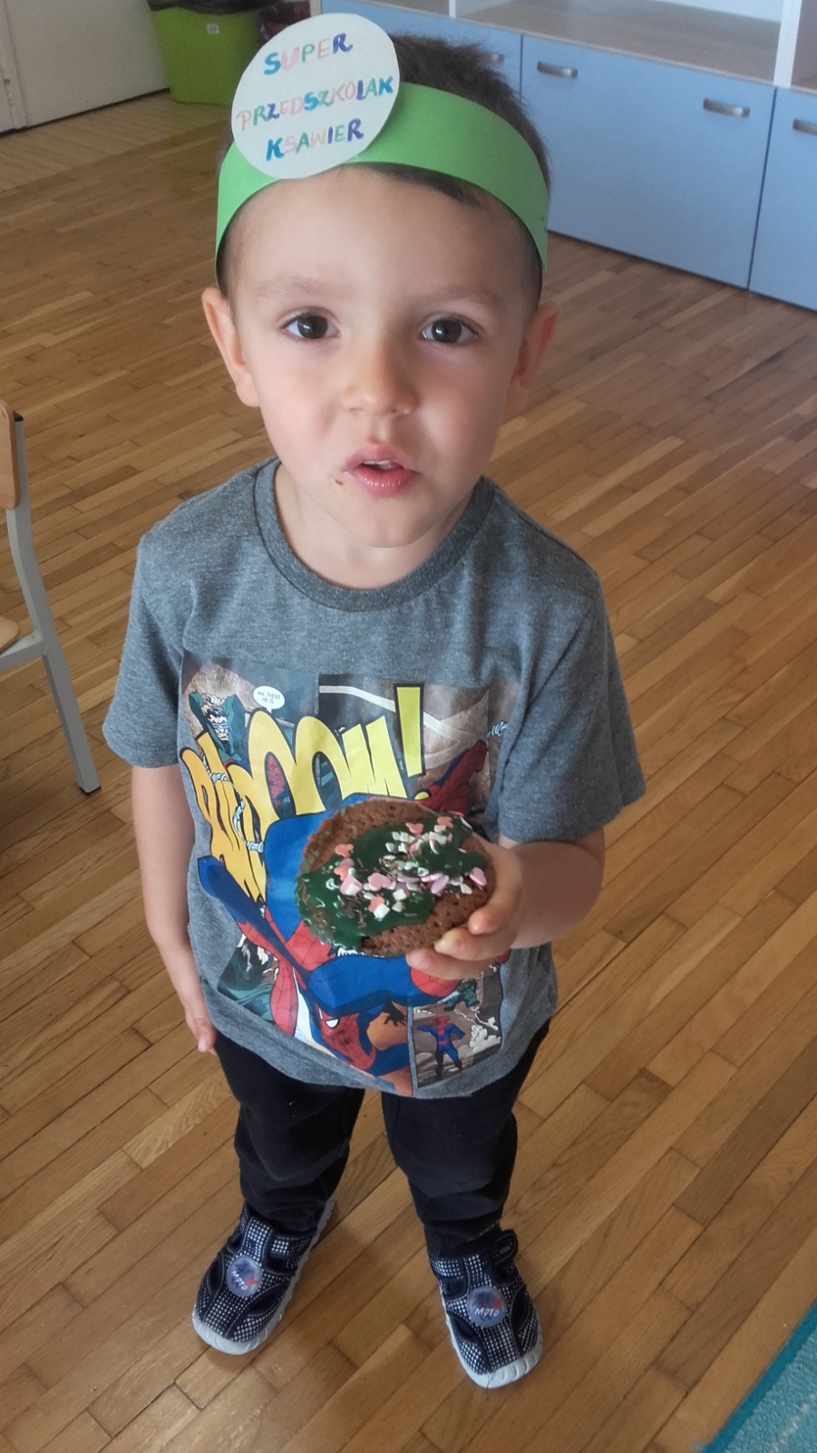
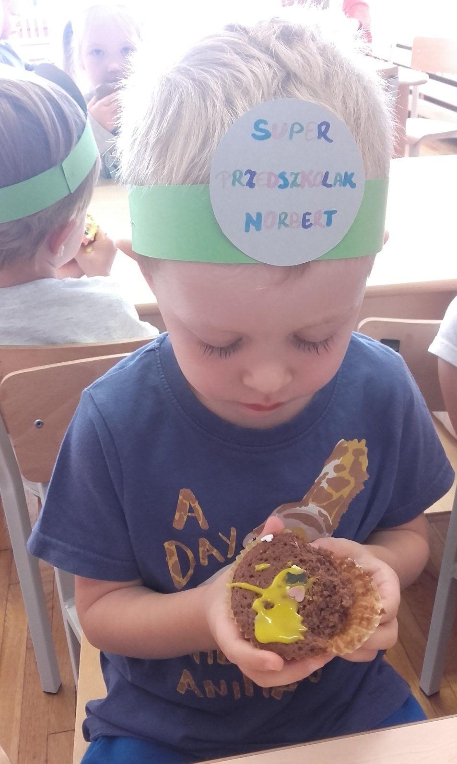

Slide 11
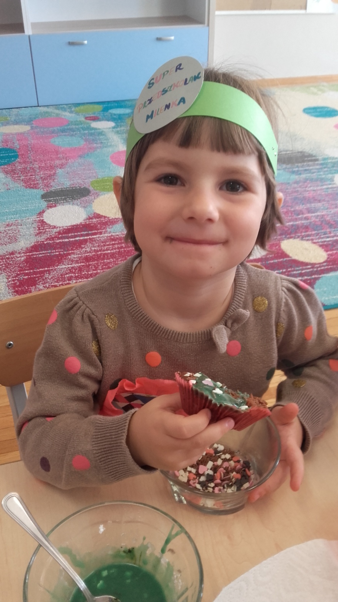
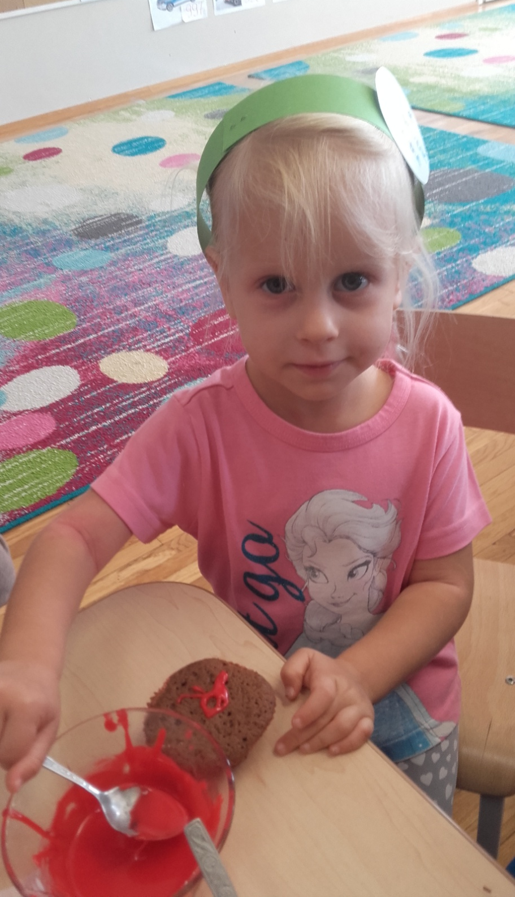

Slide 12
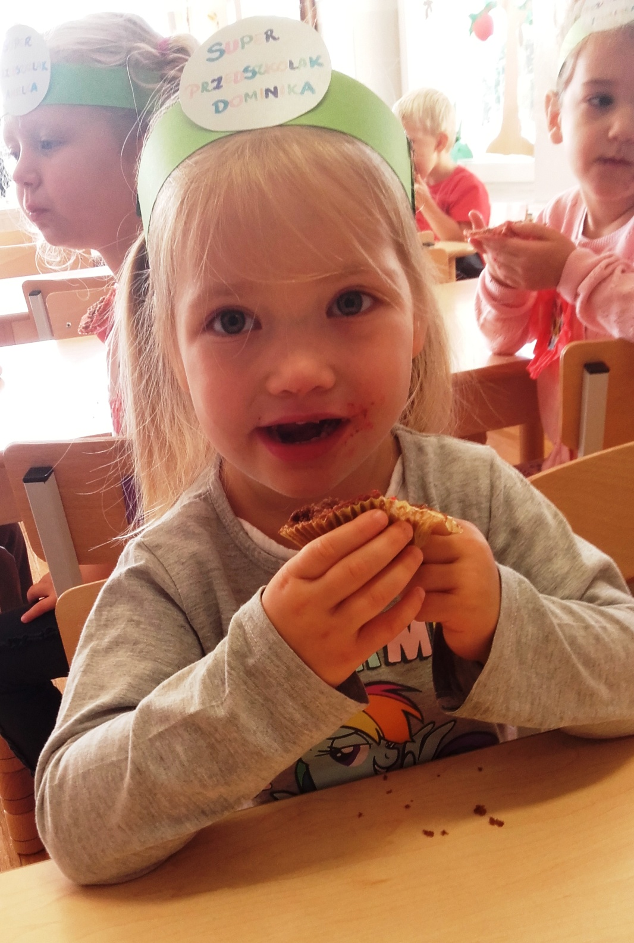
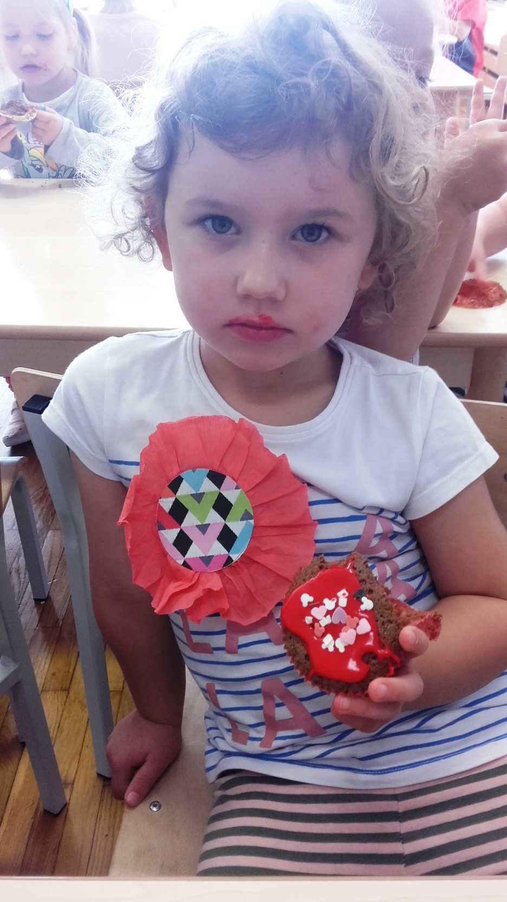

Slide 13
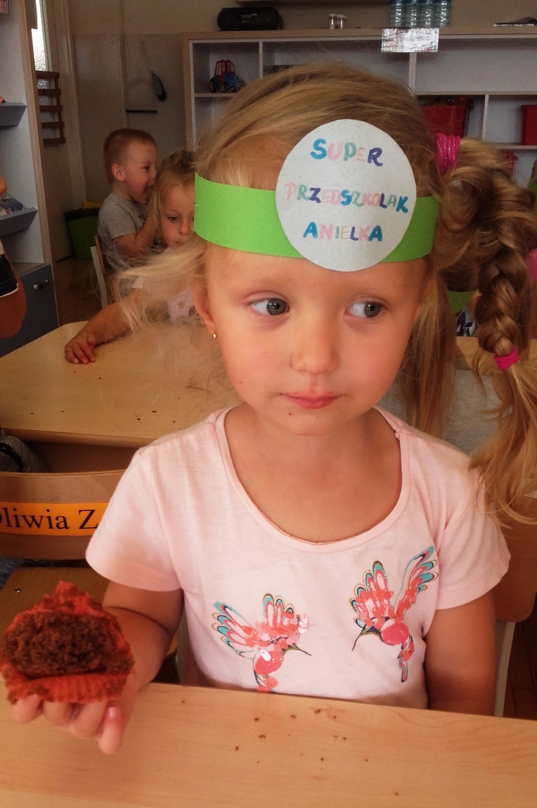
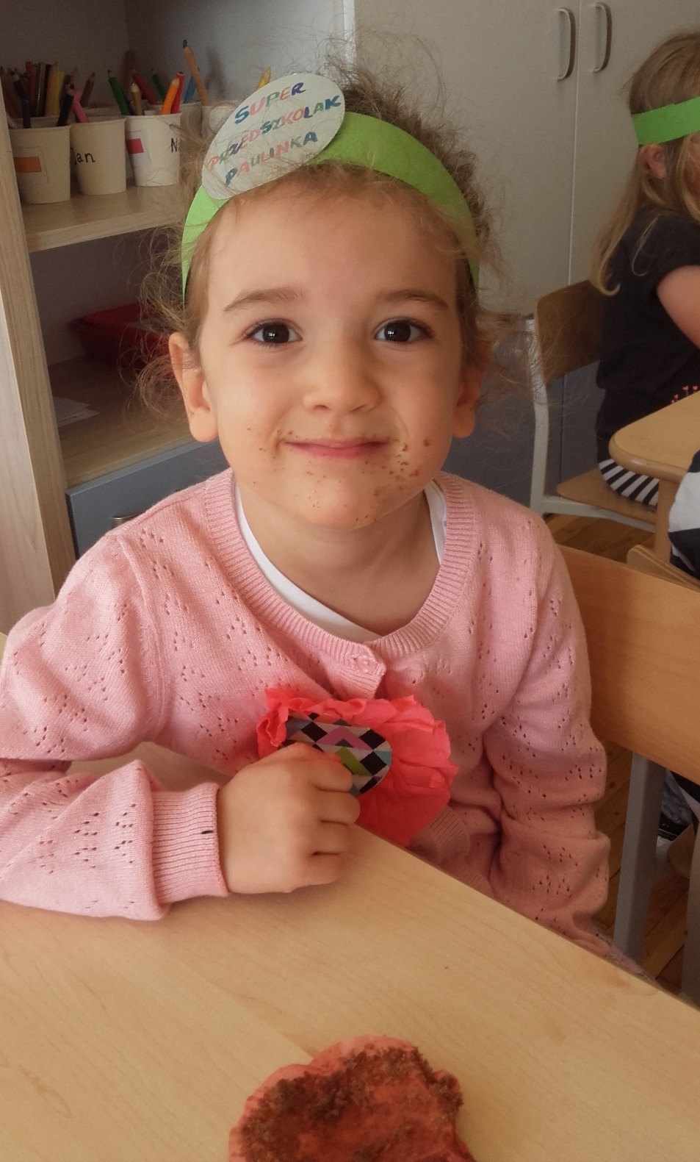

Slide 14
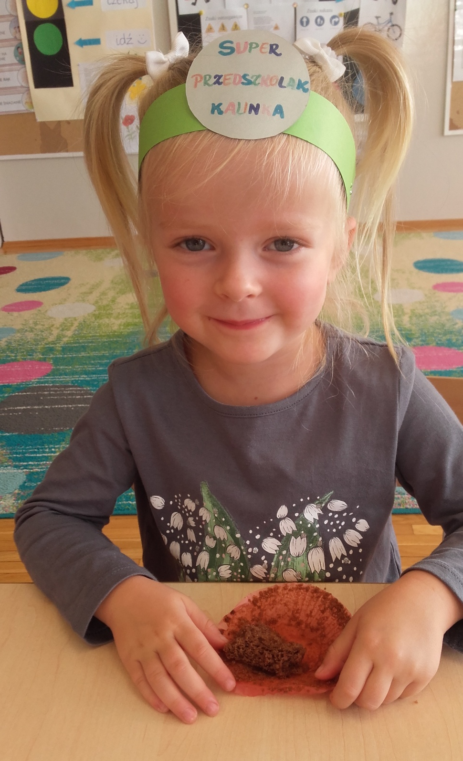
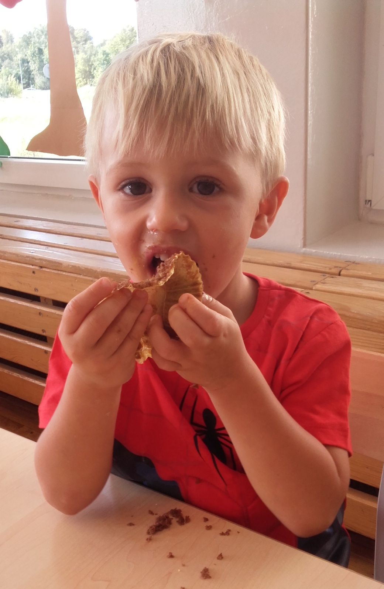

Slide 15
